Slide 1
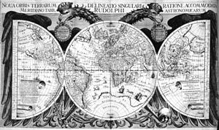
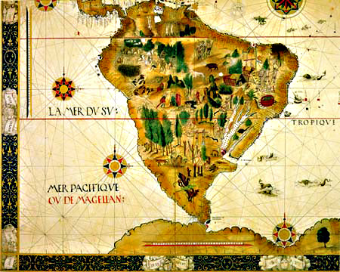
Projeções cartográficas
Professor: Marcos Antônio Alves de Araújo

Slide 2
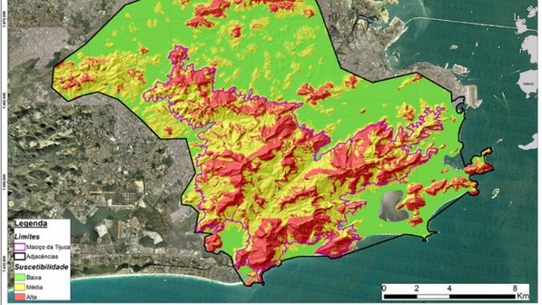
Os mapas representam um dos principais instrumentos para analisar, interpretar e interferir na realidade espacial, planejando e propondo mudanças.

Slide 3
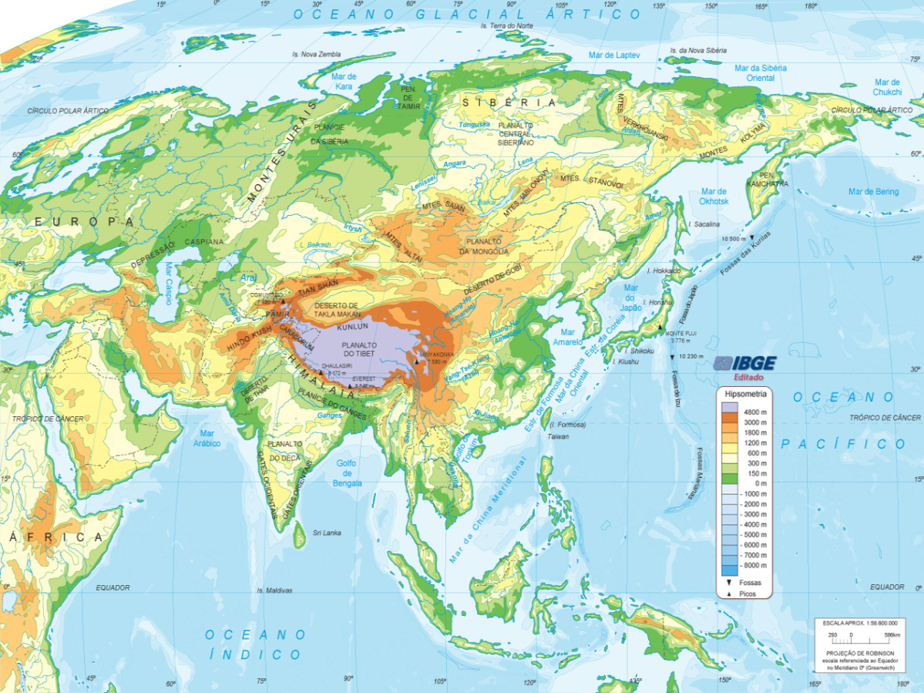
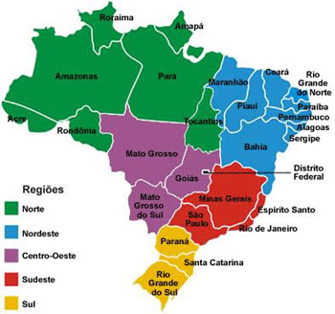
Tipos de mapas
MAPAS FÍSICOS
MAPAS POLÍTICOS

Slide 4
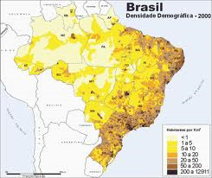
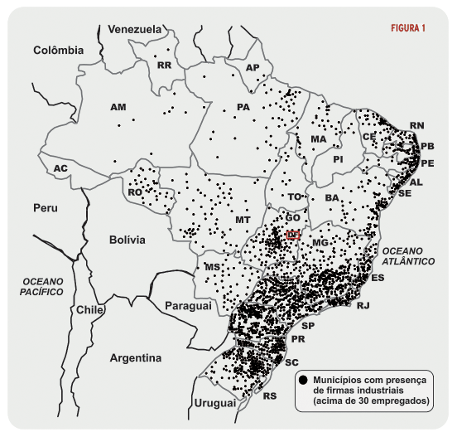
Tipos de mapas
MAPAS DEMOGRÁFICOS
MAPAS ECONÔMICOS

Slide 5
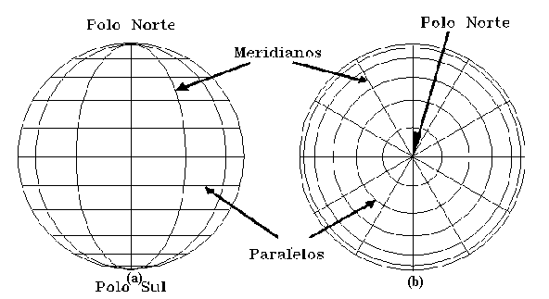
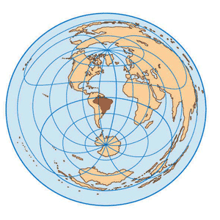
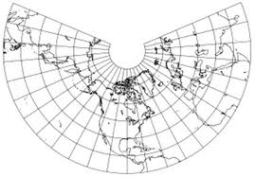
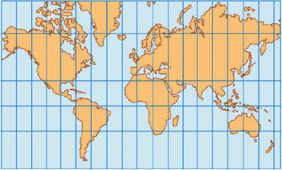
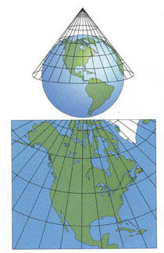
Projeções Cartográficas

Slide 6
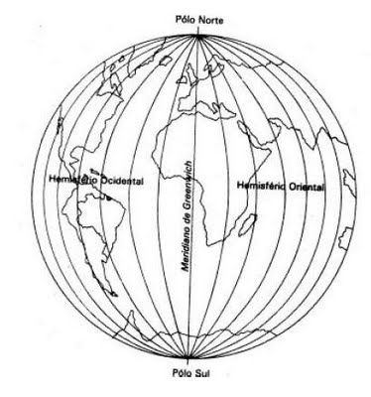
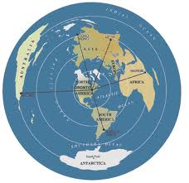
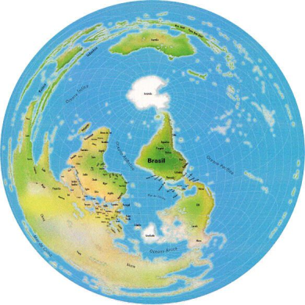
- As projeções cartográficas são representações de uma superfície esférica (a Terra) num plano (o mapa).

Slide 7
As projeções são classificadas em três categorias principais, a saber:

Slide 8
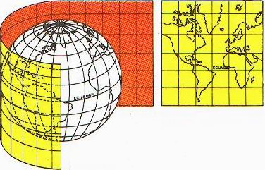
Projeções Cilíndricas

Slide 9
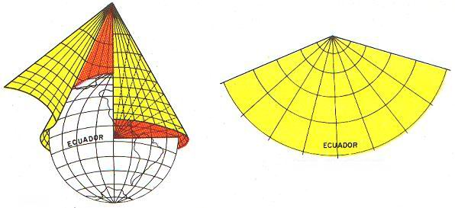
Projeções Cônicas

Slide 10
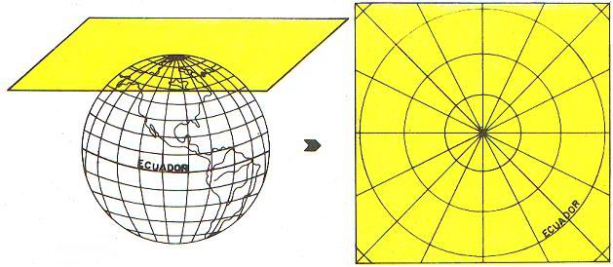
Projeção Plana (Tangencial ou Polar)

Slide 11
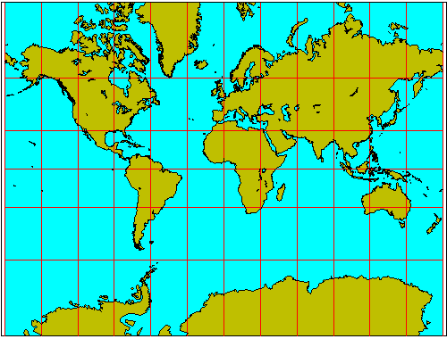
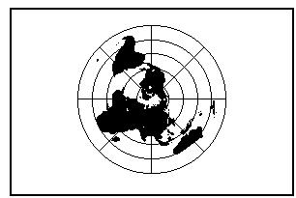
Além das três categorias de projeção apresentadas, temos ainda três tipos de projeção, a saber

Slide 12
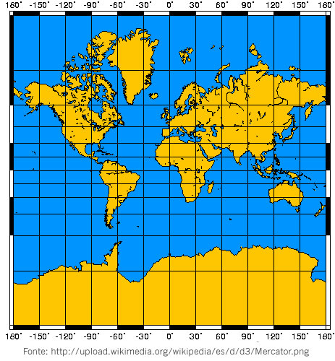
Projeção Conforme

Slide 13
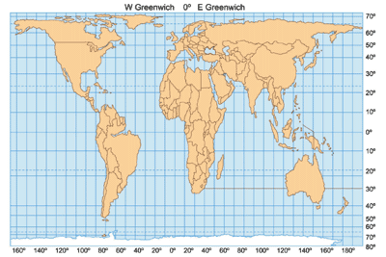
Projeção Equivalente

Slide 14
Projeção Equidistante
Qual a matriz da projeção equidistante?

Slide 15
Outras projeções importantes

Slide 16
Projeção de Mercator

Slide 17
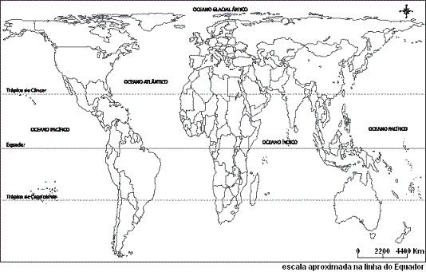
Projeção de James Gall e Arno Peters

Slide 18
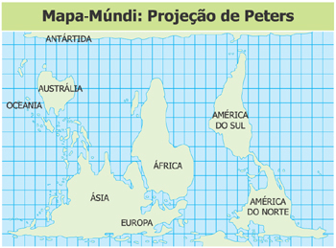

Slide 19
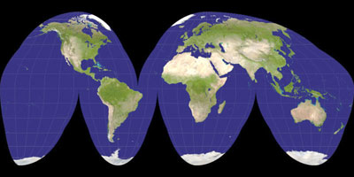
Projeção de Goode

Slide 20
Que projeções são essas?

Slide 21
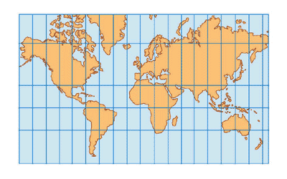

Slide 22
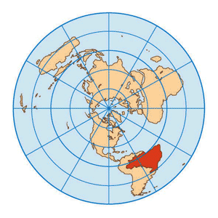

Slide 24
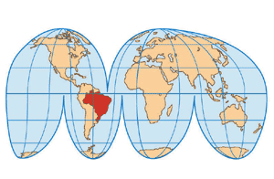

Slide 25
